Slide 1
第8章 查找
查找的基本概念
静态查找表：顺序查找、折半查找和分块查找的方法和算法，相应的平均查找长度
动态查找表：二叉排序树查找方法和算法，二叉平衡树概念
散列表的概念，散列函数的构造方法，处理冲突的方法及散列表各种运算的实现算法

Slide 2
基本概念
查找表：由同一类型的数据元素构成的集合。
  静态查找表：在查找过程中本身结构不发生变化的查找表。
  动态查找表：在查找过程中插入了新的元素或删除了已存在的元素，即结构本身发生变化查找表。
关键字、主关键字、次关键字
  关键字：数据元素（记录）中某个项或组合项的值。
  主关键字：可以标识一个数据元素，并能唯一确定一个数据元素的关键字。
  次关键字：不能唯一确定一个数据元素的关键字。
查找：根据给定的某个值，在查找表中确定一个其关键字等于给定值的记录或数据元素。当查找成功时，通常返回相应元素的位置；否则，返回查找不成功的信息。

Slide 3
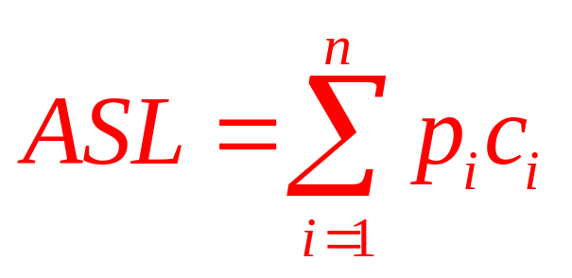
查找运算的主要操作是关键字的比较，所以，通常把查找过程中对关键字需要执行的平均比较次数即平均查找长度（Average Search Length，ASL）作为衡量一个查找算法效率优劣的标准。
平均查找长度定义为：
其中，n是结点的个数；p_{i} 是查找第i个结点的概率，c_{i} 是找到第i个结点所需要的比较次数

Slide 4
8.2 静态查找表
查找过程中，进行如下操作：查询某个特定的数据元素是否在查找表中或检索某个数据元素的各种属性。此查找表称为静态查找表(Static Search Table)。
8.2.1 顺序查找
8.2.2 折半查找
8.2.3 分块查找

Slide 5
8.2.1 顺序查找
顺序查找（线性查找）基本思想：
从线性表的一端开始，依次将每个元素的关键字同给定值Key进行比较，若某元素关键字与Key相等，则查找成功；若所有元素都比较完毕，仍找不到关键字为Key的元素，则查找失败。

Slide 6
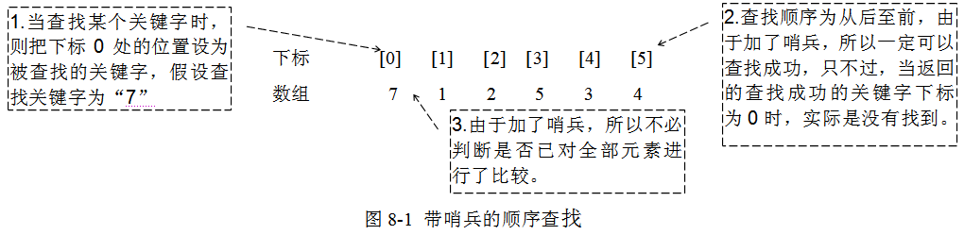

Slide 7
顺序查找算法：
int SEQSEARCH(int ia[], int in, int key)
{ int i;
ia[0] = key; //设置监视哨
for(i = in ; ia[i] != key ; i--) ;
//从表尾开始向后扫描
return i; //返回下标
}

Slide 8

算法中监视哨ia[0]的作用是为了在for循环中省去判定防止下标越界的条件 i>0，从而节省比较的时间。
算法分析：由于查找顺序为从后至前，所以查找最后一个关键字时，只需比较1次，对于n个关键字查找第i个关键字需要比较n-i+1次，在等概率的情况下，每个关键字的查找概率都为1/n，所以顺序查找的平均查找长度为：
有时，表中各结点的查找概率并不相等。因此若事先知道表中各结点查找概率的分布情况，则可将表中结点按查找概率从小到大排列，以便提高顺序查找的效率。
顺序查找的特点：算法简单，但查找效率低。

Slide 9
8.2.2 折半查找
折半查找又称为二分查找。
折半要求查找表是有序的。
折半查找的基本思想是：
  首先将待查的key值与有序表ia[0]到ia[n-1]的中间位置mid上的结点的关键字进行比较，若相等，则查找完成；
  否则，若ia[mid]>key，则说明待查找的结点只可能在左表ia[0]到ia[mid-1]中，只需在左子表中继续查找；否则在右子表中继续查找。这样，经过一次键字的比较就缩小了一半的查找区间。
  重复执行，直到找到关键字为K的元素或当前查找区间为空(即表明查找失败)为止。

Slide 10
[05 13 19 21 37 56 64 75 80 88 92]
low
mid
high
[05 13 19 21 37] 56 64 75 80 88 92
low
mid
high
05 13 19 [21 37] 56 64 75 80 88 92
low
high
mid
查找key=21的过程（查找成功）

Slide 11
[05 13 19 21 37 56 64 75 80 88 92]
low
mid
high
05 13 19 21 37 56 [64 75 80 88 92]
low
mid
high
05 13 19 21 37 56 64 75 80 [88 92]
mid
high
low
05 13 19 21 37 56 64 75 80] [88 92
high
low
查找key=85的过程（查找失败）

Slide 12
通过上面的分析，可以得出如下结论：
1、由于关键字有序，所以查找时每次和中间位置的元素比较，可快速确定被查找元素在且只可能在哪半个区间内，从而省去与另一半区间内元素的比较，因此提高了效率。
2、查找时，每次都和M下标处的元素比较，若相同则查找成功。M的计算规则为M=(H+L)/2。
3、此算法的关键是下标的变化，初始时：L=0，H=元素数量-1，M=(H+L)/2，当确定元素在左半区间内时，对下标的更新规则为：L不变，H=M-1；同理，若确定元素在右半区间，则H不变，L=M+1。
4、下标经过变化后，若发现H<L，则表示关键字不在序列中，查找失败。

Slide 13
折半查找算法(l和h分别表示当前查找区间的下界和上界)
int BinarySearch(int a[], int n, int key)
{ int l = 0; int h = n-1; int m; /* 根据结论3 */
while (l<=h) /* 根据结论4 */
{ m = (l+h)/2; /* 根据结论3 */
if( key == a[m]) return m;
if( key < a[m])
h = m-1;
else
l= m+1;
}
return -1; /*查找不成功，返回-1 */
}

Slide 14
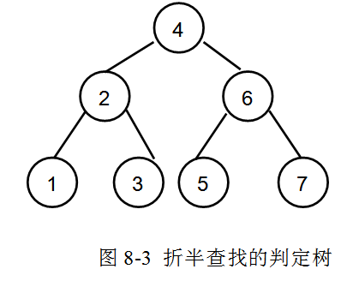
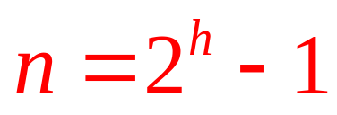
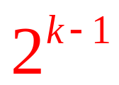
算法分析
如果把当前查找位置上的结点作为根，左子表和右子表的结点分别作为根的左子树和右子树，由此得到的二叉树称为描述折半查找的判定树。
借助于判定树很容易求得折半查找的平均查找长度。设结点总数为：
树中第k层上的结点个数不超过

Slide 15
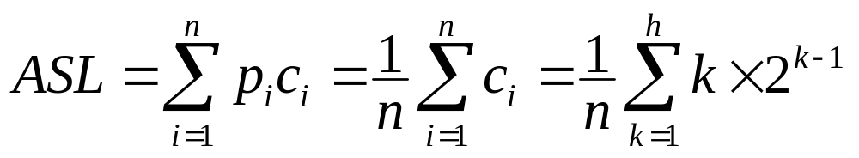
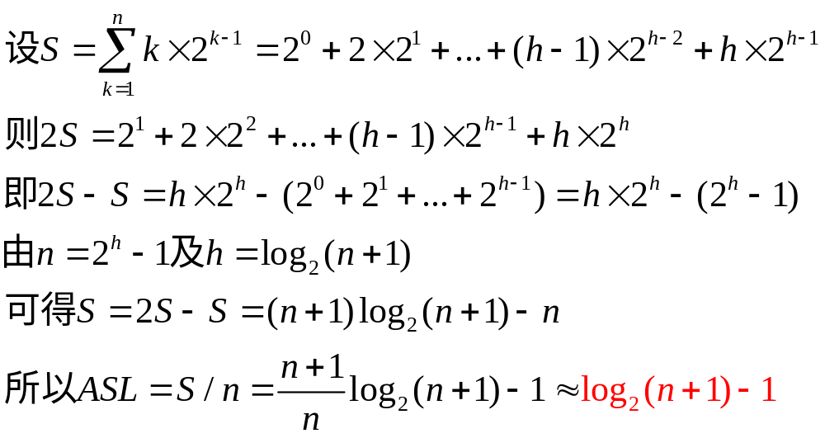
因此，在等概率假设下，折半查找的平均查找长度为：
h

Slide 16
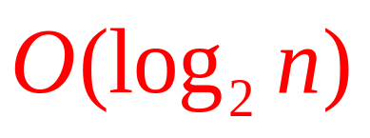
可见，折半查找的算法复杂度为：
即在最坏情况下，折半查找方法查找成功的比较次数不超过判定树的深度。
虽然折半查找的效率较高，但它要求被查找序列事先按关键字排好序，而排序本身是一种很费时的运算；另外，折半查找只适用于顺序存储结构，因此，折半查找特别适用于那种一经建立就很少改动、而又需要经常查找的线性表。

Slide 17
8.2.3 分块查找
分块查找(索引顺序查找) 基本思想：
首先把一个线性表(即主表)按照一定的函数关系或条件划分成若干个逻辑子表，为每个子表分别建立一个索引项，由所有子表的索引项构成一个索引表。当进行分块查找时，先根据所给的关键字查找索引表，从中查找出给定值K刚好小于等于索引值的那个索引项，找到待查块，然后再到主表中查找该块，从中查找待查的记录。
实现算法：
索引表是有序的，所以在索引表上既可以采用顺序查找，也可以采用折半查找，而每个块中的记录排列是任意的，所以在块内只能采用顺序查找。

Slide 18
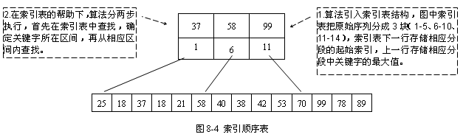

Slide 19
算法引入索引表的辅助结构，可以首先通过索引表确定被查找关键字所在的区间，再从相应区间内查找，从而有效的减少比较的次数。
在构建索引表时，索引表存储相应块中的最大值，这些最大值按有序排放，在确定区间时可以使用折半查找的方法。
为了保证索引表有效，原始序列中的元素必须“部分有序”，所谓“部分有序”指的是对于第i个区间中的所有数据都应比前一个区间，即第i-1个区间内所有关键字大，否则会导致索引失效。
由于每个区间的关键字是无序的，因此在区间内的查找只能使用顺序查找。
算法需要在一开始构建索引表，并且保证原始序列“部分有序”，这本身会耗费一定的时间，如果原始序列中的元素不再发生变化，则索引表的结构是稳定的，一旦原始序列发生变化，则仍需重新构造索引表并使得新序列重新“部分有序”。

Slide 20
索引表结点的数据类型定义如下：
#define MaxIndex <索引表的最大长度>
typedef struct
{ elemtype key;
int link;
}IdxType;
在这种结构下，查找过程要分为两步：首先查找索引表。因为索引表是有序表，所以可采用二分查找或顺序查找，以确定给定值所在的块。因为块中的记录可以是任意排列的，所以再在已确定的块中进行顺序查找。

Slide 21
分块查找算法如下：
int IdxSerch(SeqList A[], IdxType index[], int b, KeyType k, int n)
{ //分块查找关键字为k的记录，索引表为index[0..b-1]
int low=0, high=b-1, mid, i; int s=n/b; //每块记录个数
while(low<=high) { mid=(low+high)/2;
if(index[mid].key < k) low = mid+1
else high=mid-1; }
if(low<b) { //在顺序表中顺序查找
for(i=index[low].link;i<=index[low].link+s-1 && i<n; i++)
if(A[i].key==k) return i;
}
return -1;
}

Slide 22
索引顺序查找的平均查找长度 =
查找“索引”的平均查找长度
+ 查找“顺序表”的平均查找长度

Slide 23
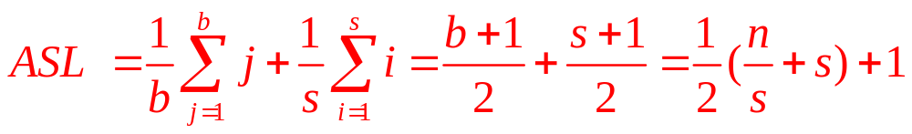
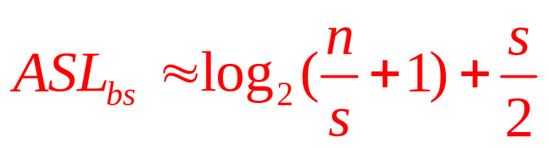
假设把n个关键字的序列平均分成b个区间，每个区间内含有s个记录，则b=n/s, 在索引表中查找概率为1/b，在每个区间内的查找概率为1/s，采用顺序查找索引表以确定关键字所在区间，则在索引表中查找的平均查找长度为：
同时在每个区间内采用折半查找的平均查找长度为：

Slide 24
8.3 动态查找
8.3.1 二叉排序树查找
8.3.2 二叉平衡树
动态查找表特点：表结构本身是在查找过程中动态生成的，即对于给定值key，若表中存在关键字等于key的记录，则查找成功；否则插入关键字为key的元素。

Slide 25
1 二叉排序树
二叉排序树(二叉搜索树、二叉查找树) ：
或者是一棵空树，或是一棵有如下特性的非空二叉树：
  若它的左子树非空，则左子树上所有结点的关键字均小于根结点的关键字；若它的右子树非空，则右子树上所有结点的关键字均大于等于根结点的关键字。
  左、右子树本身又各是一棵二叉排序树。
结论：二叉排序树中序遍历得到的必是一个有序序列。

Slide 26
例如:
50
30
80
20
40
90
10
25
35
66
85
23
88
不
是二叉排序树。

Slide 27
二叉排序树的结构定义。
#define NULL 0
typedef struct Node /* 树中结点定义*/
{ int key; /* 关键字*/
struct Node * pLeft; /* 指向左子树的指针 */
struct Node * pRight; /* 指向右子树的指针 */
}Node;

Slide 28
2．二叉排序树的搜索
若二叉排序树为空，则查找不成功；
否则，
1）若给定值等于根结点的关键字，则查找成功；
2）若给定值小于根结点的关键字，则继续在左子树上进行查找；
3）若给定值大于根结点的关键字，则继续在右子树上进行查找。

Slide 29
例如:
二叉排序树
50
50
50
50
50
50
30
30
80
80
20
40
40
90
90
35
35
85
32
88
查找关键字
== 50 ,
35 ,
90 ,
95 ,

Slide 30
从上述查找过程可见，
在查找过程中，生成了一条查找路径：
从根结点出发，沿着左分支或右分支逐层向下直至关键字等于给定值的结点;
——查找成功
或者
从根结点出发，沿着左分支或右分支逐层向下直至指针指向空树为止。
——查找不成功

Slide 31
算法描述如下：
/*查找成功返回值为1，查找失败返回0*/
int SearchBST(Node * pRoot,int key)
{ /* 结点为空，则表示搜索到叶子结点仍没找到，返回0 */
if(pRoot == NULL) return 0;
if(key == pRoot->key)return 1; /*查找成功，返回1*/
/*若key小于当前结点的关键字，则继续在左子树中搜索*/
else if(key < pRoot->key)
SearchBST(pRoot->pLeft, key);
else /*否则继续在右子树中查找*/
SearchBST(pRoot->pRight,key)；
}

Slide 32
3．二叉排序树的插入及创建
根据动态查找表的定义，“插入”操作在查找不成功时才进行；
若二叉排序树为空树，则新插入的结点为新的根结点；否则，新插入的结点必为一个新的叶子结点，其插入位置由查找过程得到。

Slide 33
2、二叉排序树的插入及创建
在二叉排序树中插入一个新的关键字的重点是找到合适的插入位置，以便插入后的二叉树仍然满足二叉排序树的性质。
在插入算法中，当查找失败时，会返回查找路径上最后一个非空结点的指针，假设该结点为p，此时就可以把新的关键字插入到树中，若新关键字小于p，则把该关键字放入p的左孩子中，反之放入右孩子。算法8-3是对算法8-2的查找改进算法。
二叉排序树的创建可以看成对一颗二叉树排序树反复进行插入的过程，算法8-4为二叉排序树的插入算法。

Slide 34





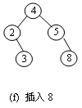
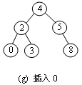
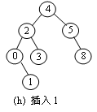
二叉排序树构造过程，该过程反复插入关键字
4、2、3、5、8、0、1。

Slide 35
输入： 37, 53, 60, 28, 40, 70, 45, 24, 55, 12,
45
24
55
12
37
53
60
28
40
70
(a)

Slide 36
算法8-3 改进二叉排序树搜索算法
pParentNode：pRoot的父结点，初始时pRoot指向根结点，其父结点为NULL; pKeyNode : 查找成功时返回关键字所在结点的指针，不成功时，返回查找路径上不为空的最后一个结点，当pKeyNode返回NULL时，表示此时二叉排序树为一颗空树; 查找成功返回1，查找失败返回0*/
int SearchBST(Node * pRoot, int key, Node** pKeyNode, Node ** pParentNode)
{ *pKeyNode = pRoot;
while(*pKeyNode)
{ if(key >(* pKeyNode)->key){ *pParentNode = *pKeyNode;
*pKeyNode = (*pKeyNode)->pRight; }
else if(key <(*pKeyNode)->key)
{ *pParentNode = *pKeyNode; *pKeyNode = (*pKeyNode)->pLeft; }
else { return 1;}
}
*pKeyNode= *pParentNode;
return 0;
}

Slide 37
算法8-4 二叉排序树插入算法
key：被插入关键字; pRoot：插入后新的二叉排序树的根结点指针; 插入成功返回1，插入失败返回0。
int InsertBST(Node ** pRoot, int key)
{ Node * pNewNode; /*定义存放新的关键字的结点*/
Node* pKeyNode， * pParentNode=NULL；
/*如果该关键字已在树中，则插入失败*/
if(SearchBST(*pRoot, key, &pKeyNode, &pParentNode)) return 0;
/*若不在树中，则首先为新结点分配空间*/
Node * pNewNode = (Node*)malloc(sizeof(Node));
pNewNode->key = key; /*为新结点赋初值*/
pNewNode->pLeft = pNewNode->pRight = NULL;
/*若树为空树，则新结点为插入后的根结点*/
if(pKeyNode == NULL) (*pRoot) = pNewNode;
/*比结点关键字小，插入到左孩子*/
else if(key < pKeyNode->key) pKeyNode->pLeft = pNewNode;
else pKeyNode->pRight = pNewNode;
return 1;
}

Slide 38
4．二叉排序树的删除算法
和插入相反，删除在查找成功之后进行，并且要求在删除二叉排序树上某个结点之后，仍然保持二叉排序树的特性。
可分三种情况讨论：
（1）被删除的结点是叶子；
（2）被删除的结点只有左子树或者只有右子树；
（3）被删除的结点既有左子树，也有右子树。

Slide 39
（1）被删除的结点是叶子结点
例如:
被删关键字 = 20
88
50
30
80
20
40
90
35
85
32
88
其双亲结点中相应指针域的值改为“空”

Slide 40
（2）被删除的结点只有左子树
或者只有右子树
被删关键字 = 40
80
50
30
80
20
40
90
35
85
32
88
其双亲结点的相应指针域的值改为 “指向被删除结点的左子树或右子树”。

Slide 41
（3）被删除的结点既有左子树，也有右子树
被删关键字 = 50
50
40
30
80
20
40
40
90
35
85
32
88
前驱结点
被删结点
以其前驱替代之，然后再删除该前驱结点

Slide 42
int DeleteBST(Node * pRoot,int key)
{ Node * pParentNode = NULL;
Node * pNode = pRoot;
Node * pKeyNode;
Node ** pTempNode;
if(SearchBST(pRoot,key,&pKeyNode,&pParentNode))
{ if(pParentNode == NULL) pTempNode = &pRoot;
else if(pKeyNode == pParentNode->pLeft)
pTempNode = &pParentNode->pLeft;
else pTempNode = &pParentNode->pRight;
if (pKeyNode->pLeft ==NULL)
{ *pTempNode = pKeyNode->pRight;
free(pKeyNode);
}

Slide 43
else if(pKeyNode->pRight == NULL)
{ *pTempNode = pKeyNode->pLeft; free(pKeyNode); }
else
{ pNode = pKeyNode->pLeft;
pTempNode = &pKeyNode->pLeft;
while (pNode->pRight != NULL)
{ pTempNode = &pNode->pRight;
pNode = pNode->pRight;
}
pKeyNode->key = pNode->key;
*pTempNode = pNode->pLeft; free(pNode);
}
return 1;
}
return 0;
}

Slide 44
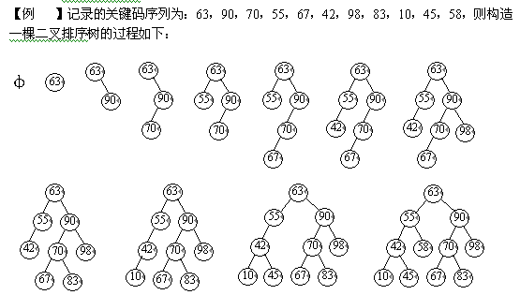
从空树开始建立二叉排序树的过程

Slide 45
5．查找性能的分析
对于每一棵特定的二叉排序树，均可按照平均查找长度的定义来求它的 ASL 值，显然，由值相同的 n 个关键字，构造所得的不同形态的各棵二叉排序树的平均查找长 度的值不同，甚至可能差别很大。

Slide 46
例如：
1
由关键字序列 1，2，3，4，5构造而得的二叉排序树，
2
3
4
ASL =（1+2+3+4+5）/ 5
= 3
5
由关键字序列 3，1，2，5，4构造而得的二叉排序树，
3
1
5
ASL =（1+2+3+2+3）/ 5
= 2.2
2
4

Slide 47
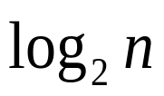
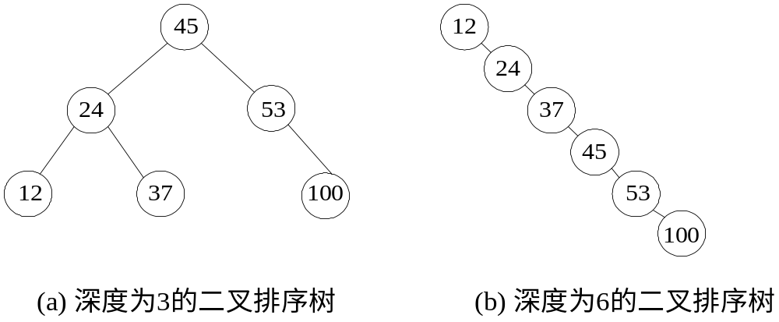
时间复杂度：
分析：在二叉排序树上进行查找的过程中，根结点为待查结点时，给定值同树中结点的比较次数仅为一次，待查结点位于最后一层时，比较的次数为树的深度。
普通情况下，对二叉排序树进行查找的时间复杂度为O( )
最差情况下(二叉排序树为一棵单支树)，其时间复杂度为O(n)。
为使得由任何初始序列构成的二叉排序树的平均查找长度是
对数级的，所以可使得构造的二叉排序树是一个平衡二叉树。

Slide 48
8.3.2 二叉平衡树
二叉平衡树(AVL树Balanced Binary Tree)：
或者是一棵空树，或者是一棵具有如下性质的非空二叉树：
它的左子树和右子树都是二叉平衡树，且左子树和右子树的深度之差的绝对值不大于1。二叉平衡树中结点的左子树的深度减去它的右子树的深度的值定义为平衡因子BF(Balance Factor)，则BF的值只可能为－1、0和1。

Slide 49
8.3.2 二叉平衡树
4
4
4
2
5
2
2
5
0
0
3
8
平衡
平衡
非平衡

Slide 50
8.4 散列查找
8.4.1 散列存储和散列函数的构造方法
8.4.2 解决冲突的方法
8.4.3 散列查找实现算法和性能分析

Slide 51
8.4.1 散列存储和散列函数构造
基本术语：
散列存储：以数据中每个元素的关键字K为自变量，通过一个函数f(k)计算出函数值，把这个值同存储空间中一个唯一的存储位置相对应，将该元素存储到这个存储位置中。函数f(k)称为散列函数或哈希函数。f(k)的值称为散列地址或哈希地址；进行散列存储的地址空间称为散列表或哈希表。
冲突：实际应用中，由于散列函数的构造方法不同，常会出现多个元素同时占用一个存储单元的情况，即散列地址相同，这种现象叫冲突。具有相同函数值的不同关键字的元素，称为同义词。

Slide 52
常用的构造散列函数的方法：
直接定址法:
  取关键字或关键字的某个现行函数值为哈希地址。
  即：H(key)=key 或 H(key)=a·key+b。
除留余数法
  取关键字被某个不大于哈希表表长m的数p除后所得余数为哈希地址。即 H(key) = key MOD p , p<=m
  该方法是一种最简单，也最常用的构造哈希函数的方法。
数值分析法
  假设关键字是以r为基的数(如：以10为基的十进制数)，并且哈希表中可能出现的关键字都是事先知道的，则可取关键字的若干数位组成哈希地址。
平方取中法：取关键字平方后的中间几位为哈希地址。
折叠法
  将关键字分割成位数相同的几部分（最后一部分的位数可以不同），然后取这几部分的叠加和（舍去进位）作为哈希地址。
随机数法
  选择一个随机函数，取关键字的随机函数值为它的哈希地址。即:H(key)=random(key)

Slide 53
8.4.2 解决冲突的方法
常用的解决冲突的方法有以下几种：
开放定地址
链地址法
再哈希法
建立一个公共溢出区

Slide 54
开放定址法：
从发生冲突的那个单元开始，按照一定次序，从散列表中查找出一个空闲存储单元，把发生冲突的待插入元素存入到该单元中的一类解决冲突的方法。设H(key)为散列函数，m为散列表长度。则开放定址法中找下一个空闲空间的散列函数为：H_{i}=(H(key)+ d_{i})%m 其中，i=1,2…k； d_{i}称为增量，以d_{i}的取值分为以下三种：
(1)d_{i}=1,2,3…m-1,称线性探测再散列。
(2)d_{i}=1²,-1²，2²，-2²，…±k²,(k≤m/2)称二次探测再散列。
(3)d_{i}=随机数序列，称为随机探测再散列。

Slide 55
链地址法：
把具有相同散列地址的关键字放在同一链表中，称为同义词链表。通常把具有相同散列地址的关键字都存放在一个同义词链表中，有m个散列地址就有m个链表，同时用数组t[m]存放各个链表的头指针,凡是散列地址为i的记录都以结点方式插入到以t[i]为头指针的单链表中。

Slide 56
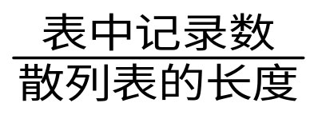
8.4.3 散列查找实现算法和性能分析
算法思想：在哈希表上进行查找的过程和哈希造表的过程一致。给定K值，根据造表时设定的哈西函数求得哈希地址，若表中此位置上没有记录，则查找不成功；否则比较关键字，若何给定值相等，则查找成功；否则根据造表时设定的处理冲突的方法找“下一地址”，直至哈希表中某个位置为“空”或者表中所填记录的关键字等于给定值时为止。
结论：
l 由于产生“冲突” ，查找过程仍是一个给定值和关键字进行比较的过程。因此，仍需以平均查找长度作为衡量散列表的查找效率的量度。
l 查找过程中比较个数取决于因素：散列函数、解决冲突的方法和散列表的装填因子。
装填因子定义：
α=
α越小，发生冲突的可能性就越小；α越大，发生冲突的可能性就越大。

Slide 57
为了衡量散列方法的查找性能，引入查找成功的平均查找长度ASL_{成功}和查找不成功的平均查找长度ASL_{不成功}。
查找成功的平均查找长度ASL_{成功}是指查找到表中已有元素的平均探测次数，它是找到表中各已有元素的探测次数的平均值。
查找不成功的平均查找长度ASL_{不成功}是指在表中查找不到待查的元素，但找到插入位置的平均探测次数，它是表中所有可能散列到的位置上要插入新元素时为找到空位置的探测次数的平均值。

Slide 58
例 已知一组关键字(19,14,23,1,68,20,84,27,55,11,10,79)
哈希函数为：H(key)=key MOD 13, 哈希表长为m=16，
设每个记录的查找概率相等
(1) 用线性探测再散列处理冲突，即Hi=(H(key)+di) MOD m
0 1 2 3 4 5 6 7 8 9 10 11 12 13 14 15
14
1
68
27
55
19
20
84
79
23
11
10
H(19)=6
H(11)=11
H(14)=1
H(10)=10 冲突，H1=(10+1)MOD16=11
冲突，H2=(10+2)MOD16=12
H(23)=10
H(1)=1 冲突，H1=(1+1) MOD16=2
H(79)=1 冲突，H1=(1+1)MOD16=2
冲突，H2=(1+2)MOD16=3
冲突，H3=(1+3)MOD16=4
冲突，H4=(1+4)MOD16=5
冲突，H5=(1+5)MOD16=6
冲突，H6=(1+6)MOD16=7
冲突，H7=(1+7)MOD16=8
冲突，H8=(1+8)MOD16=9
H(68)=3
H(20)=7
H(84)=6 冲突，H1=(6+1)MOD16=7
冲突，H2=(6+2)MOD16=8
H(27)=1 冲突，H1=(1+1)MOD16=2
冲突，H2=(1+2)MOD16=3
冲突，H3=(1+3)MOD16=4
H(55)=3 冲突，H1=(3+1)MOD16=4
冲突，H2=(3+2)MOD16=5
ASL=(1*6+2+3*3+4+9)/12=2.5

Slide 59
关键字(19,14,23,1,68,20,84,27,55,11,10,79)
(2) 用链地址法处理冲突
^
14
1
27
^
79
^
0 1 2 3 4 5 6 7 8 9 10 11 12
68
55
^
^
^
19
^
84
^
20
^
^
23
^
10
^
11
^
ASL=(1*6+2*4+3+4)/12=1.75

Slide 60
例: 选取哈希函数H(k)=(3k) MOD 11。用开放定址法处理冲突，d_{i}=i ((7k) MOD 10 +1) ( i=1,2,3,…)。试在0-10 的散列地址空间中对关键字序列（22，41，53，46，30，13，01，67）造哈希表，并求等概率情况下查找成功时的平均查找长度。
H(22)=(3*22) MOD 11=0
H(41)=(3*41)MOD 11=2
H(53)=(3*53)MOD 11=5
H(46)=(3*46)MOD 11=6
H(30)=(3*30)MOD 11=2 d₁=1 *((7*30) MOD 10 +1)=1
H(13)=(3*13)MOD 11=6 d₁=1 *((7*13) MOD 10 +1)=2
d₂=2 *((7*13) MOD 10 +1)=4
H(01)=(3*01)MOD 11=3
H(67)=(3*67)MOD 11=3 d₁=1 *((7*67) MOD 10 +1)=10
0 | 1 | 2 | 3 | 4 | 5 | 6 | 7 | 8 | 9 | 10
22 | 30 | 41 | 01 | 13 | 53 | 46 |  |  |  | 67
平均查找长度为=1/8 （1+1+1+1+2+3+1+2）=12/8

